Slide 1

PHP/MySQL
Semana 1

Slide 2
Objetivo
El alumno aprenderá el lenguaje de script es permitir a los desarrolladores web escribir con rapidez páginas generadas con PHP, que al utilizar un servidor sea capaz de leer programas diseñados haciendo una herramienta poderosa para hacer páginas dinámicas e interactivas en conjunto con MYSQL haciendo al alumno una alternativa eficiente que se utiliza ampliamente a sus competidores, como ASP de Microsoft. ​
Donde antes de continuar el alumno debe tener un conocimiento básico de los siguientes lenguajes: HTML​, CSS y JavaScript​

Slide 3
Introducción
¿Qué es PHP?
PHP es un lenguaje de programación creado en 1994 por Rasmus Lerdorf, la primera encarnación de PHP era un conjunto simple de ficheros binarios Common Gateway Interface (CGI) escritos en el lenguaje de programación C, el uso general es que el código se encuentra del lado del servidor diseñado para que el desarrollo web sea más dinámico.
¡El principal objetivo de PHP 7 ha sido mejorar los mecanismos de Programación Orientada a Objetos (POO) para solucionar las carencias de las anteriores versiones y es lo suficientemente fácil para ser primer idioma del lado del servidor de un principiante! ​

Slide 4
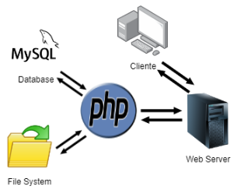

Slide 5
Qué son los archivos PHP 7
Son conocidos como lenguaje de scripts ejecutables que interpretado por el Binario PHP en el Servidor Web y el resultado será enviado al cliente.
Se utiliza en desarrollo web y como lenguaje de programación general.
Los archivos representan páginas web que contienen código en el lenguaje de programación mencionado.
Pueden contener texto sin formato, HTML, CSS, JavaScript, imágenes.
El código PHP se ejecutan en el servidor, y el resultado se devuelve al explorador como HTML plano​.
Archivos PHP tienen extensión ".php"​.

Slide 6
¿Lo que puede hacer con PHP 7?
PHP puede generar páginas con contenidos dinámicos. ​
PHP puede crear, abrir, leer, escribir, borrar y cerrar archivos en el servidor​.
PHP puede recopilar datos de formularios​.
PHP puede enviar y recibir cookies por GET y POST.
PHP puede añadir, borrar, modificar los datos de su base de datos​.
PHP puede ser usado para el control de acceso de los usuarios​.
PHP puede cifrar los datos​.
PHP no está limitado a la salida HTML. Se puede emitir imágenes, archivos pdf y películas en diferente formato.
PHP puede exportar cualquier texto, como XHTML y XML.

Slide 7
Instalación de Software
Para la realización curso recomendamos instalar un servidor en nuestra misma máquina, a modo de pruebas. El sitio web oficial de PHP (PHP.net) tiene instrucciones de instalación para PHP: http://php.net/manual/en/install.php​.
Podemos usar programas básicos y sencillos donde dependiendo el equipo que uses puedes validar las siguientes opciones: ​
Para Windows que se manejan es el programa de Wampserver (​http://www.wampserver.aviatechno.net)
Para Linux Ubuntu se maneja mucho el Lamp ​(https://geekytheory.com/linux-como-instalar-lamp)
Para Mac se maneja Mamp (https://www.mamp.info/en/downloads/)
Otra opción instalar una máquina virtual

Slide 8
Características WapmServer
El uso de un WAMP permite servir páginas html a internet, además de poder gestionar datos en ellas, al mismo tiempo un WAMP, proporciona lenguajes de programación para desarrollar aplicaciones web.
Que es WAMP, es acrónimo usado para describir un sistema de infraestructura de internet que usa las siguientes herramientas:
Windows, como sistema operativo;
Apache, como Servidor web;
MySQL, como gestor de bases de datos;
PHP (generalmente), Perl, o Python, como lenguaje de programación.

Slide 9
Recomendaciones para empezar a programar en PHP
Para empezar a utilizar PHP, puede: ​
Encontrar un proveedor de alojamiento web con PHP y MySQL apoyo​
Instalar un servidor web en su propio PC, y luego instalar PHP y MySQL​
Utilizar un servicio de alojamiento web con soporte PHP​
Si el servidor se ha activado soporte para PHP no es necesario hacer nada. ​
Basta con crear algunos archivos de PHP, colocarlos en su directorio web y el servidor va a analizar de forma automática para usted. ​
No es necesario para compilar nada, ni instalar otras herramientas. ​
Dado que PHP es libre, la mayoría de los servidores web ofrecen soporte para PHP. ​

Slide 10


Etiquetas
Etiquetas de PHP
Etiquetas de PHP en ASP .Net
El estilo más universal y eficaz para manejar la etiqueta de apertura y cierre PHP que son <?php y ?>, y que indican a PHP dónde empezar y finalizar la interpretación del código. Este mecanismo permite embeber a PHP en todo tipo de documentos, ya que todo lo que esté fuera de las etiquetas de apertura y cierre de PHP será ignorado por el analizador.
Para identificar dentro de .Net un comando de PHP cambian las etiquetas de la siguiente forma <% y %>

Slide 11
Comentarios
En PHP 7 como en todos los lenguajes de programación y de marcado (HTML, XML, CSS, etc.) existen los comentarios. Pero ¿qué son los comentarios?, bueno los comentarios son fragmentos de texto dentro de código de programación que, a través de algunos caracteres al inicio, el binario de PHP los ignorará, en PHP hay tres tipos:
1.- De doble barra // o Con signo de gato # son de una sola línea de comentarios se utilizan generalmente para las explicaciones breves o notas correspondientes al código local. Aquí están los ejemplos de los comentarios de una sola línea. ​
a) De doble barra //
b) Con signo de gato #
2.- Con barra y asterisco para apertura y asterisco y barra para cierre /* */ Multilíneas comentarios - Se utilizan generalmente para proporcionar algoritmos pseudocódigo y explicaciones más detalladas cuando sea necesario. El estilo de línea múltiple de comentar es el mismo que en C. Éstos son el ejemplo de líneas múltiples comentarios.

Slide 12
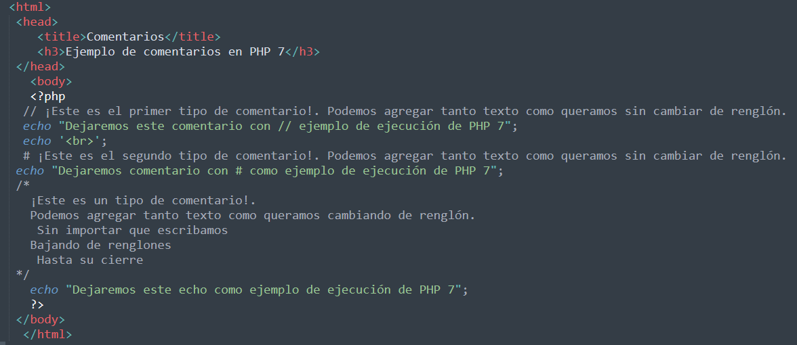
Ejemplos de Comentarios

Slide 13
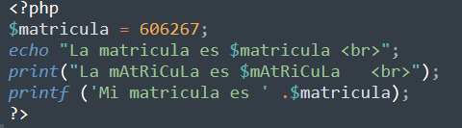
Las variables de PHP 7
Una variable es un contenedor de información, en el que podemos almacenar números enteros, números decimales, cadenas de texto, etc. El contenido de las variables se puede leer y se puede cambiar durante la ejecución de una página que tenga.
Las variables en PHP 7 son representadas con un signo de dólar ($) seguido por el nombre de la variable no es necesario definir una variable antes de usarla.
El nombre de la variable es sensible a minúsculas y mayúsculas, por ejemplo:
Notes:
Se anexa una línea mas printf ('Mi matricula es ' .$matricula); y se especifica la diferencia de print, printf y echo

Slide 14
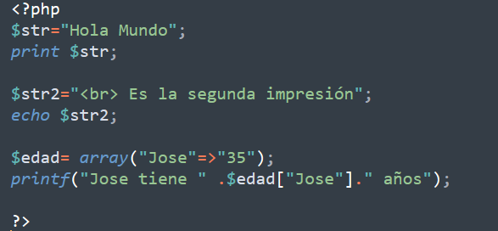
Ejemplos de variables

Slide 15
Que podemos considerar como ejemplos de variables validas o invalidas:
Nombre de variable inválido | Nombre de variable válido
$1nombre | $nombre1
$_1nombre | $nombre
$1_nombre | $variable_de_nombre_muy_largo
$ A B C | $ABC
$1234 | $A_y_B_x_C

Slide 16
Variables reservadas
Variable | Valor
$_SERVER | Información del entorno del servidor y de ejecución.
$_GET | Variables en el encabezado HTTP GET
$_POST | Variables recibidas en el encabezado HTTP GET
$_COOKIE | Variable con la cual podemos crear, acceder, editar o destruir Cookies.
$_FILES | Variables que llegan al servidor con archivos mediante carga.
$_REQUEST | Es una variable de array asociativo que por defecto contiene el contenido de $_GET, $_POST y $_COOKIE.
$_SESSION | Variables de sesión.

Slide 17
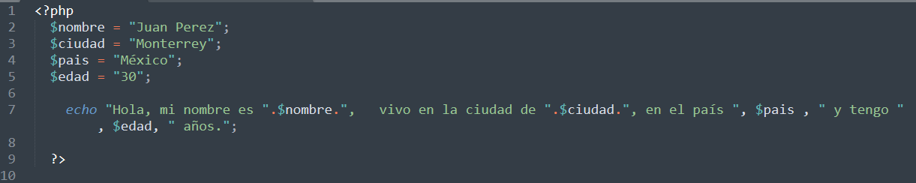
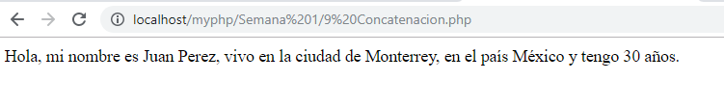
Concatenación de texto
Cuando utilizamos el comando de echo podemos concatenar cadenas de carácter y se puedan ver en una sola línea.

Slide 18

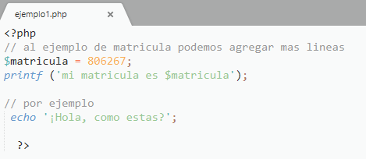
Nuestro primer mensaje

Slide 19
Operadores artimeticos 7
Operador | Nombre | Ejemplo | Descripción
+ | Suma | 5 + 6 | Suma dos números
– | Resta | 7 – 9 | Resta dos números
* | Multiplicación | 6 * 3 | Multiplica dos números
/ | División | 4 / 9 | Divide dos números
% | Módulo | 7 % 2 | Devuelve el resto de dividir ambos números, en este ejemplo el resultado es 1
++ | Suma 1 | $a++ | Suma 1 al contenido de una variable
— | Resta 1 | $a– | Resta 1 al contenido de una variable

Slide 20
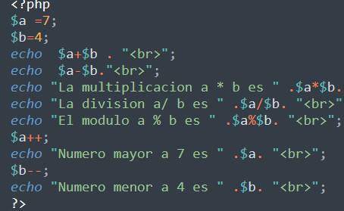
Ejemplo Operadores
Notes:
Preguntar como le harían para que quedara de siguiente forma
La suma es de 7+4 es 11 La resta es de 7-4 es 3 La multiplicación a * b es 28 La división a/ b es 1.75 El modulo a % b es 3 Numero mayor a 7 es 8 Numero menor a 4 es 3
Toma en cuenta que tu como maestro veras que se tiene que concatenar la suma y la resta con la , porque si usas punto te marcara error

Slide 21
Operadores de comparación
Operador | Nombre | Ejemplo | Devuelve cierto cuando
== | Igual | $a == $b | $a es igual $b
!= | Distinto | $a != $b | $a es distinto $b
< | Menor que | $a < $b | $a es menor que $b
> | Mayor que | $a > $b | $a es mayor que $b
<= | Menor o igual | $a <= $b | $a es menor o igual que $b
>= | Mayor o igual | $a >= $b | $a es mayor o igual que $b

Slide 22
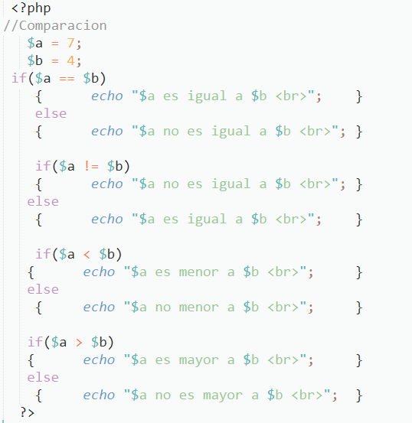
Ejemplo de Operadores de comparación

Slide 23
Operadores lógicos en PHP 7
Operador | Nombre | Ejemplo | Devuelve cierto cuando
&& | Y | (7>2) && (2<4) | Devuelve verdadero cuando ambas condiciones son verdaderas
and | Y | (7>2) and (2<4) | Devuelve verdadero cuando ambas condiciones son verdaderas
|| | O | (7>2) || (2<4) | Devuelve verdadero cuando al menos una de las dos es verdadera
or | O | (7>2) or (2<4) | Devuelve verdadero cuando al menos una de las dos es verdadera
! | No | ! (7>2) | Niega el valor de la expresión

Slide 24
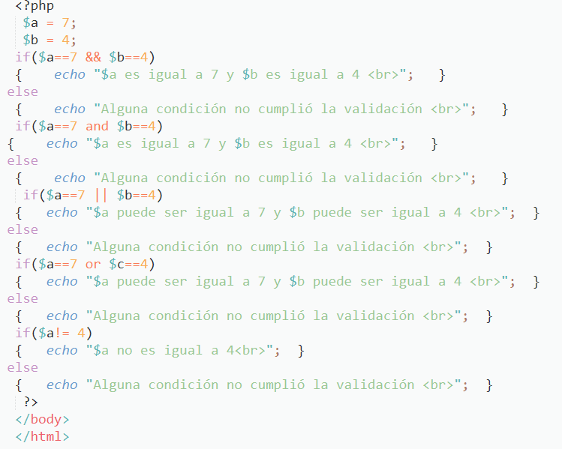
Ejemplo Operadores Logicos

Slide 25
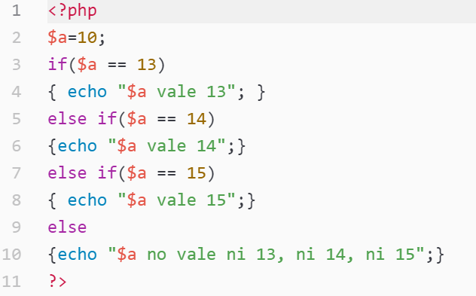
Condicional if

Slide 26
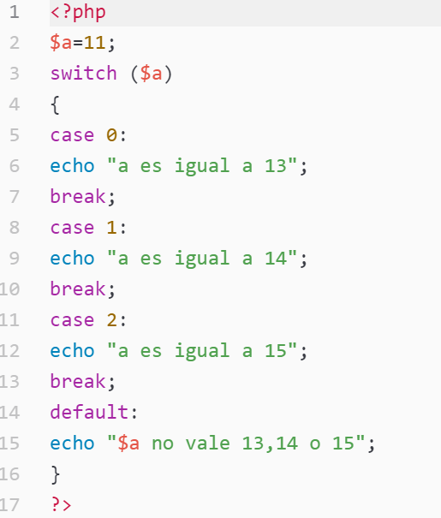
Switch

Slide 27
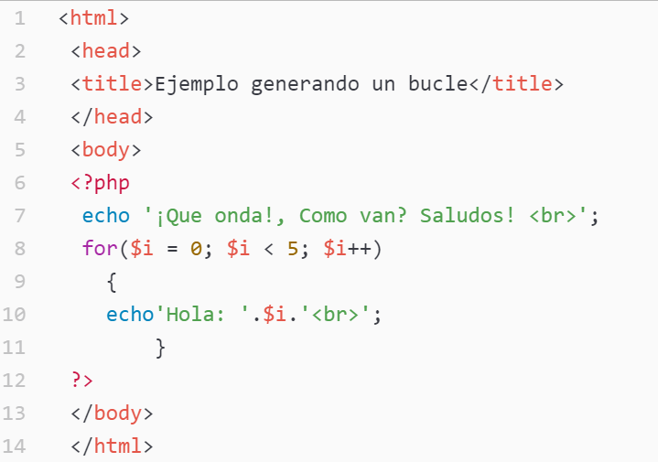
Bucle For

Slide 28
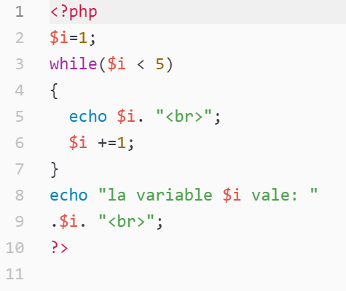
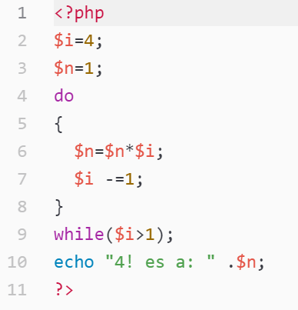
Bucle While Do While

Slide 29
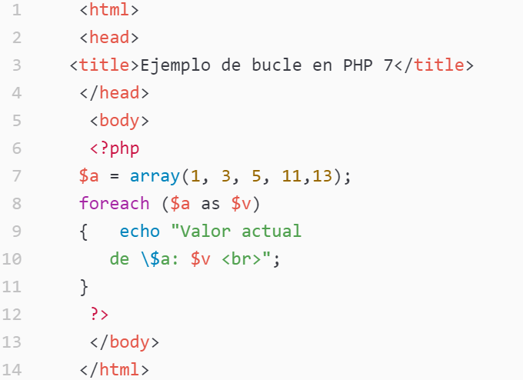
Bucle Foreach

Slide 30
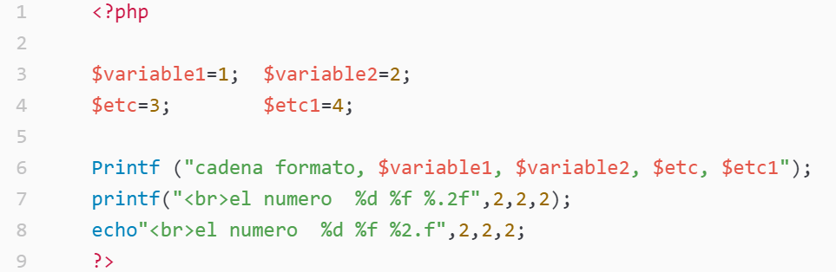
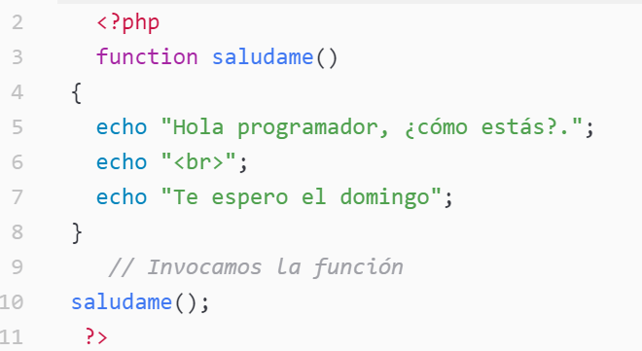
Ejemplos de funciones

Slide 31
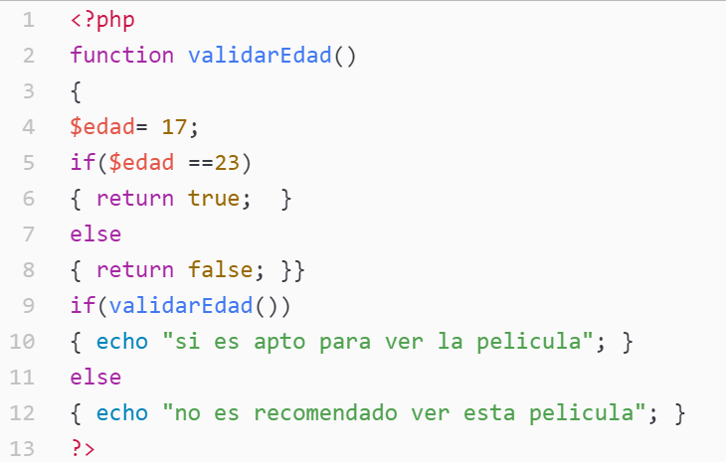
Función con condicional If

Slide 32
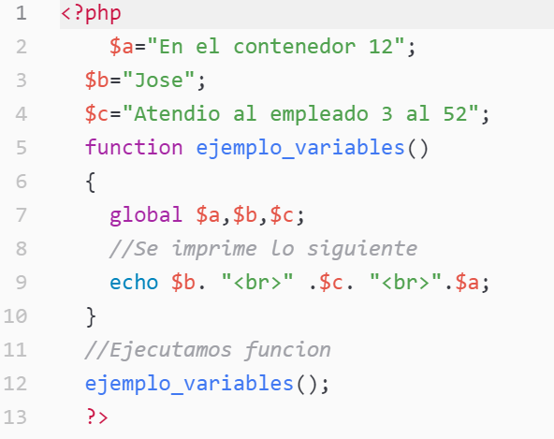
Función Global

Slide 33
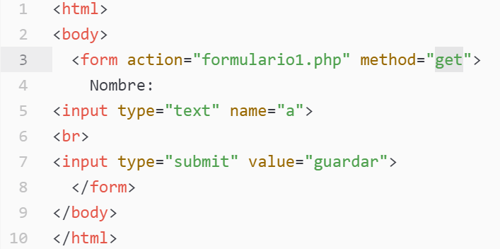
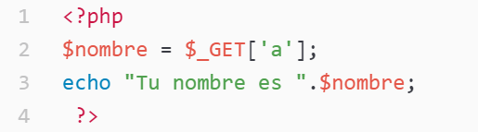
Formulario Nombre
Formulario.php
Formulario1.php

Slide 34
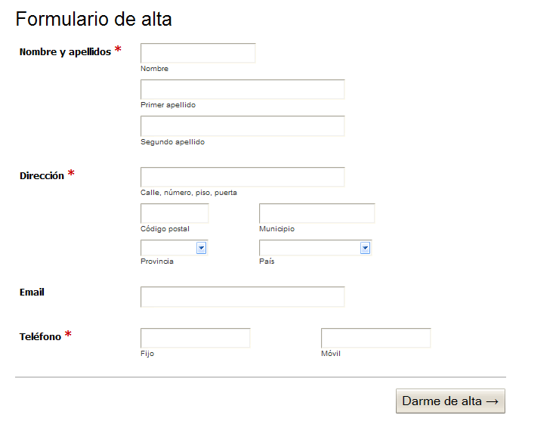
TAREA
Genera un formulario donde solicites información para llenar un formato de curricular vitae considerando información personal, estudios, trabajo
Deben de ser mínimo 15 campos para llenar la información del mismo

